Slide 1
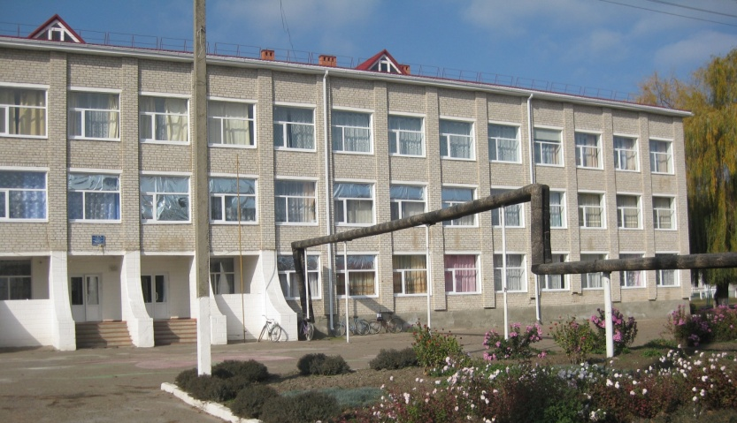
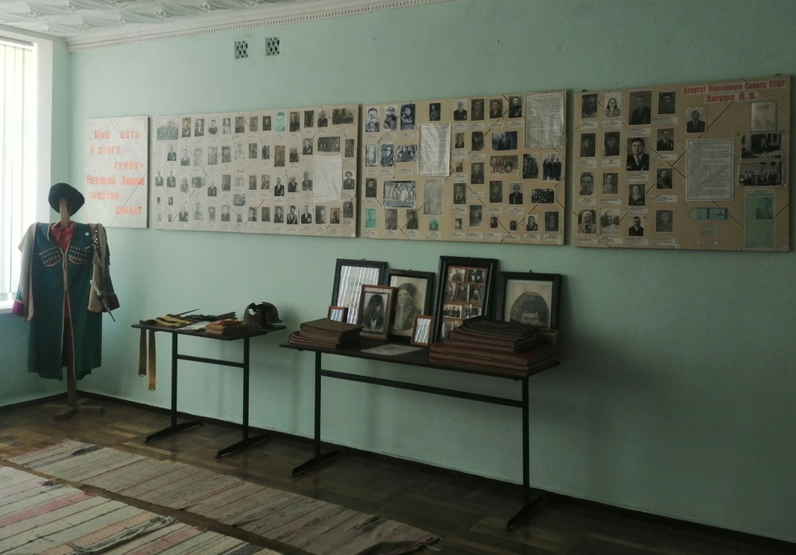
Краснодарский край,
Приморско-Ахтарский район, ст. Ольгинская
Школьный музей «Боевой и трудовой славы»
Муниципальное
бюджетное общеобразовательное учреждение средняя общеобразовательная школа № 4 имен В.А.Казбанова
Школьный музей был открыт 9 мая 2005 года, к 60-летию Великой Победы.
Экспозиция:
-Из истории станицы Ольгинской
-Из истории колхоза и 4-го Ахтарского революционного полка
-Из истории нашей школы.
-Их имена носят улицы нашей станицы.
-Участники Великой Отечественной войны.
-Ветераны труда, награжденные правительственными
наградами.
-Народный депутат Хмура В.В.
-Выпускники школы, погибшие в горячих точках.
Основным направлением научно-исследовательской работы в музее является историческое краеведение и изучение истории края.
Музей сегодня занимает достойное место в учебно-воспитательном процессе и является гордостью школы.

Slide 2
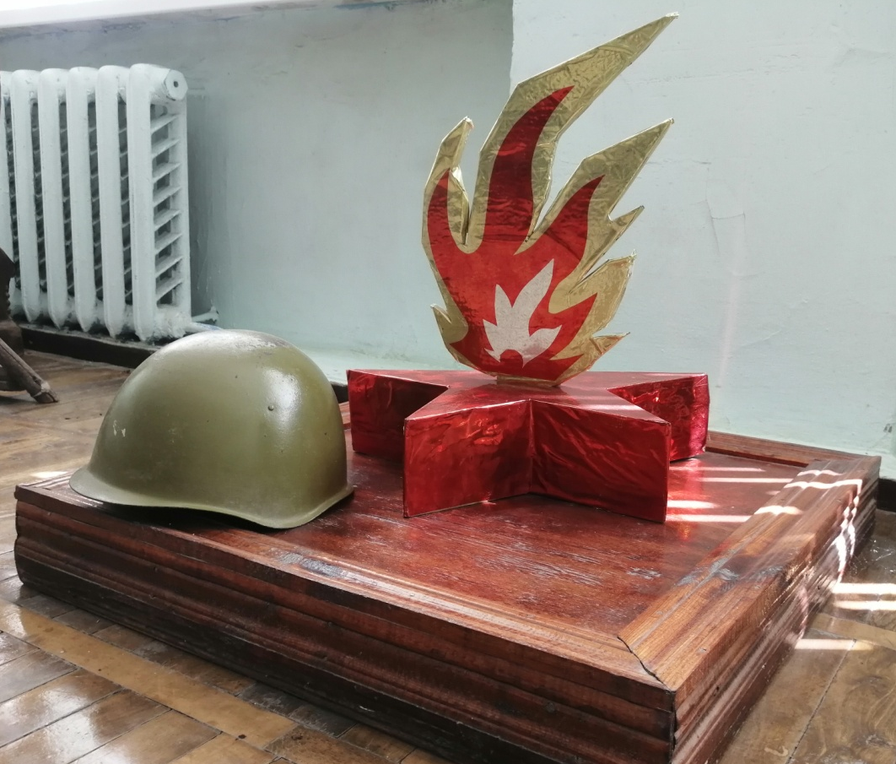
Выставка «Дорогами войны»
Школьный музей МБОУ СОШ №4 им.В.А. Казбанова представляет вашему вниманию выставку «Дорогами войны», посвященную 76-летию Победы в Великой Отечественной войне.
Среди документальных материалов имеются подлинные вещи военного времени: фрагменты боевого оружия, осколки снарядов, гильзы от патронов, солдатские каски, письма, документы и фотографии.
В музее хранится огромное количество наград, грамоты, благодарственные письма.
Место для
QR-кода
электронной
выставки

Slide 3
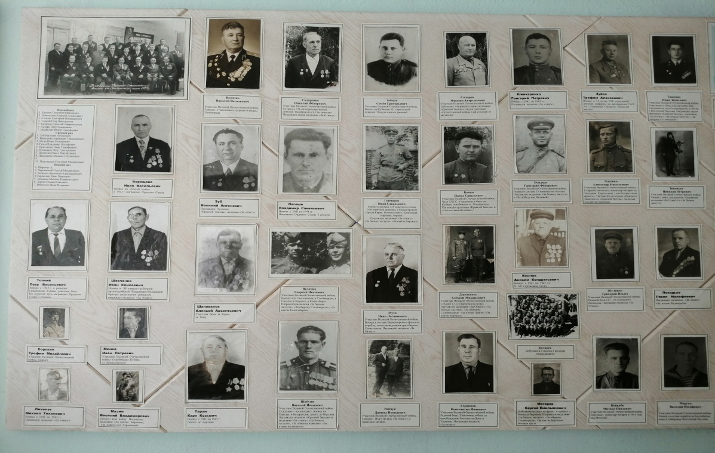
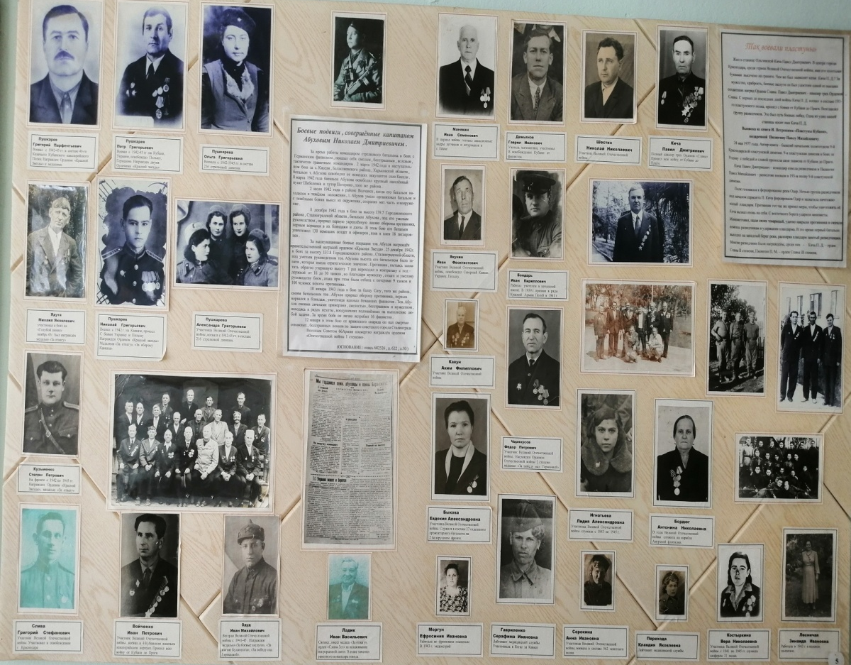
Выставка «Дорогами войны»
На выставке представлены фотографии бойцов с подписью.
Когда забушевало пламя Великой Отечественной войны, вместе со всей страной поднялись на защиту Отечества города и станицы Кубани, в том числе и ст. Ольгинская. Более 1,5 тыс. жителей нашей станицы и прилегающих хуторов ушли защищать Родину.

Slide 4
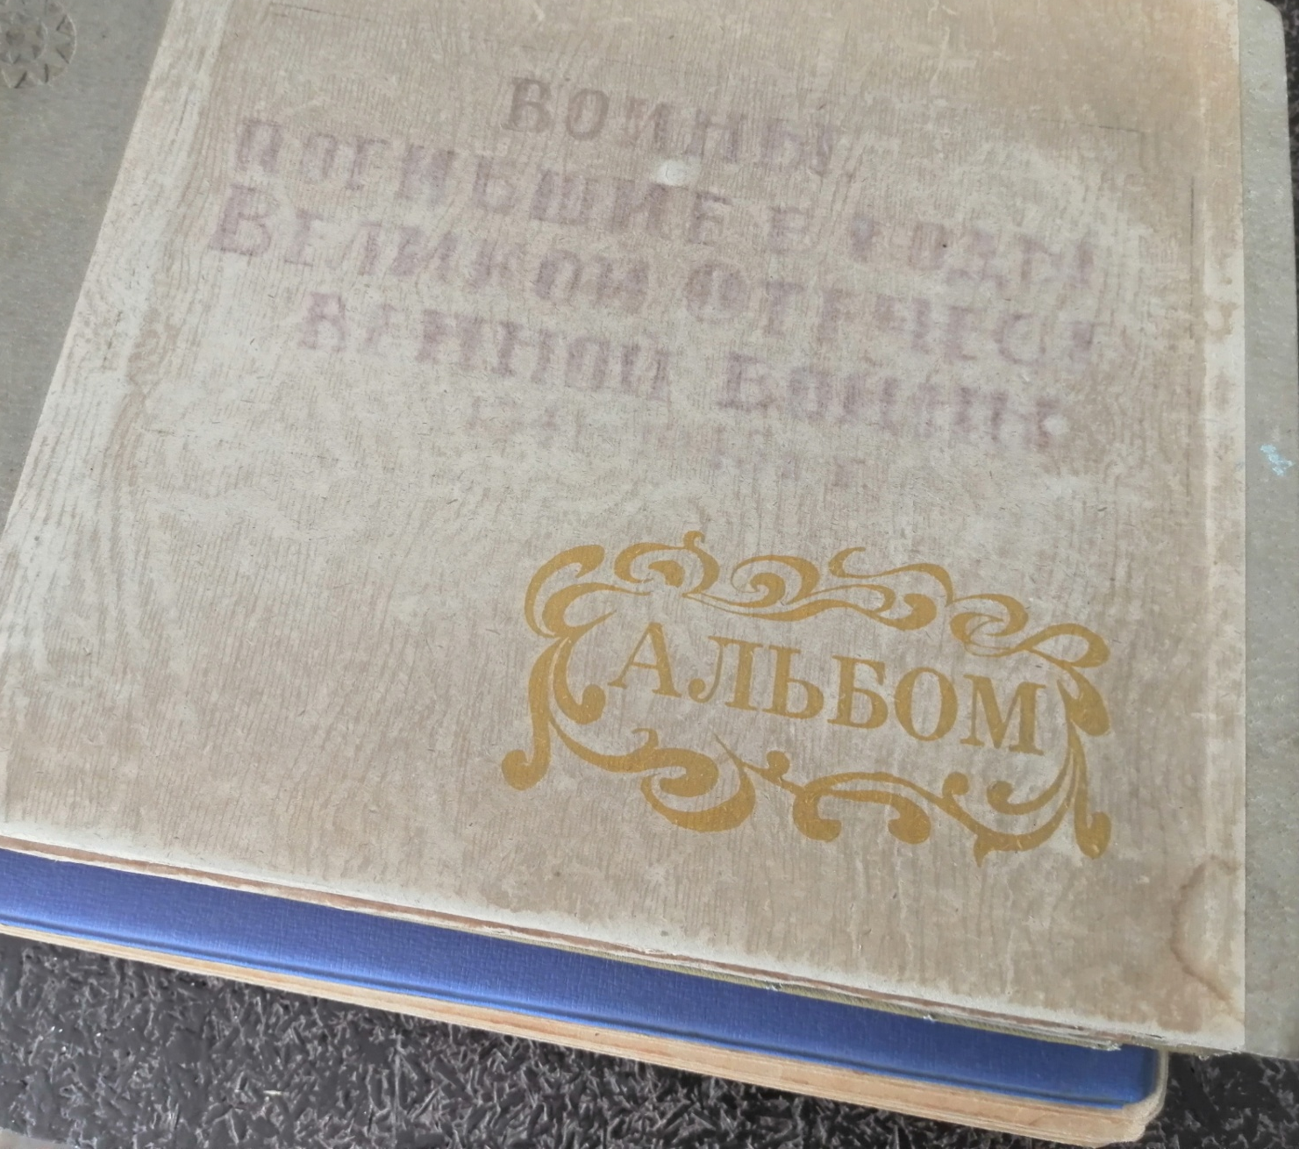
Выставка «Дорогами войны»
В нашем музее хранятся альбомы с фотографиями воинов, погибших в годы ВОв.
700 наших станичников навсегда остались в сырой земле, погибли, защищая Отчизну.

Slide 5
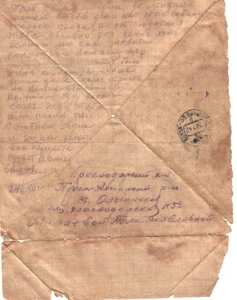
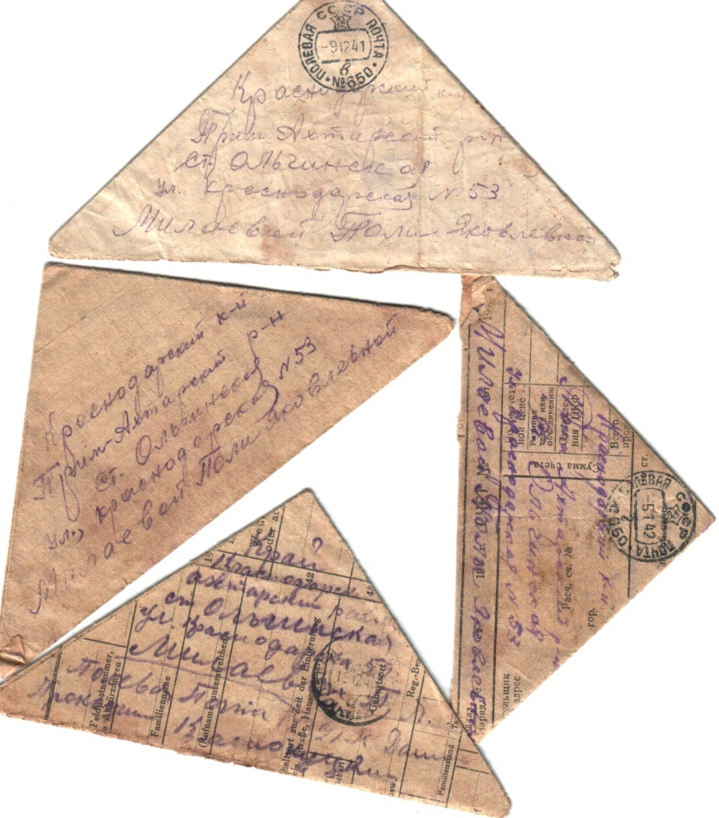
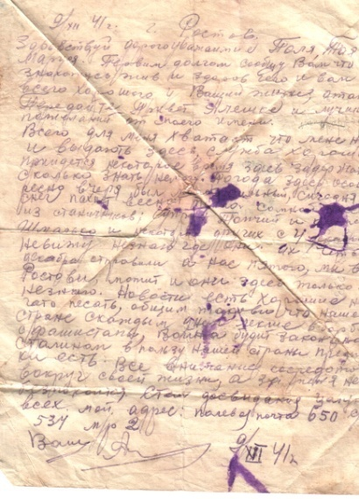
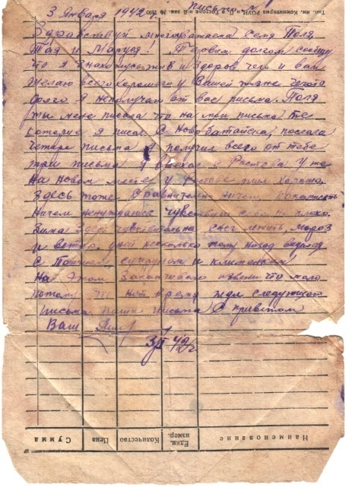
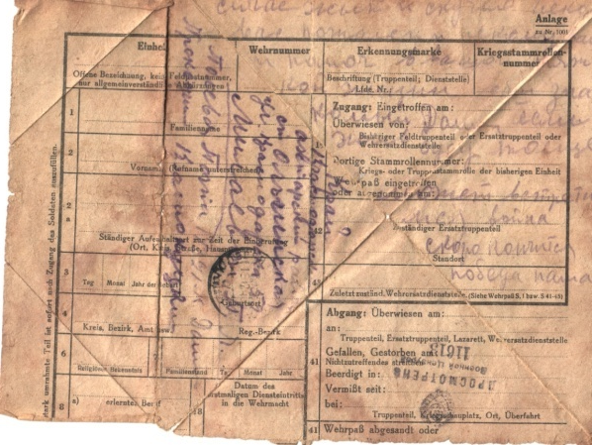
Выставка «Дорогами войны»
Отдельное место занимают письма с фронта.
Солдатские письма - это личное, эмоционально насыщенное свидетельство о войне и ушедшей эпохе, портрет человека в нечеловеческих условиях. История Великой Отечественной войны глазами ее участников – важный исторический источник.
Фронтовые письма – это документы огромной нравственной силы, которые никого в любом возрасте не могут оставить равнодушным. Они пробуждают интерес к истории своей семьи, к семейным архивам, а, значит, и к истории Отечества.

Slide 6
Выставка «Дорогами войны»
Следующий экспонат выставки - обязательный элемент снаряжения солдата.
В 2019 году поисковый отряд передал на хранение в школьный музей каску, найденную на территории нашей станицы.

Slide 7
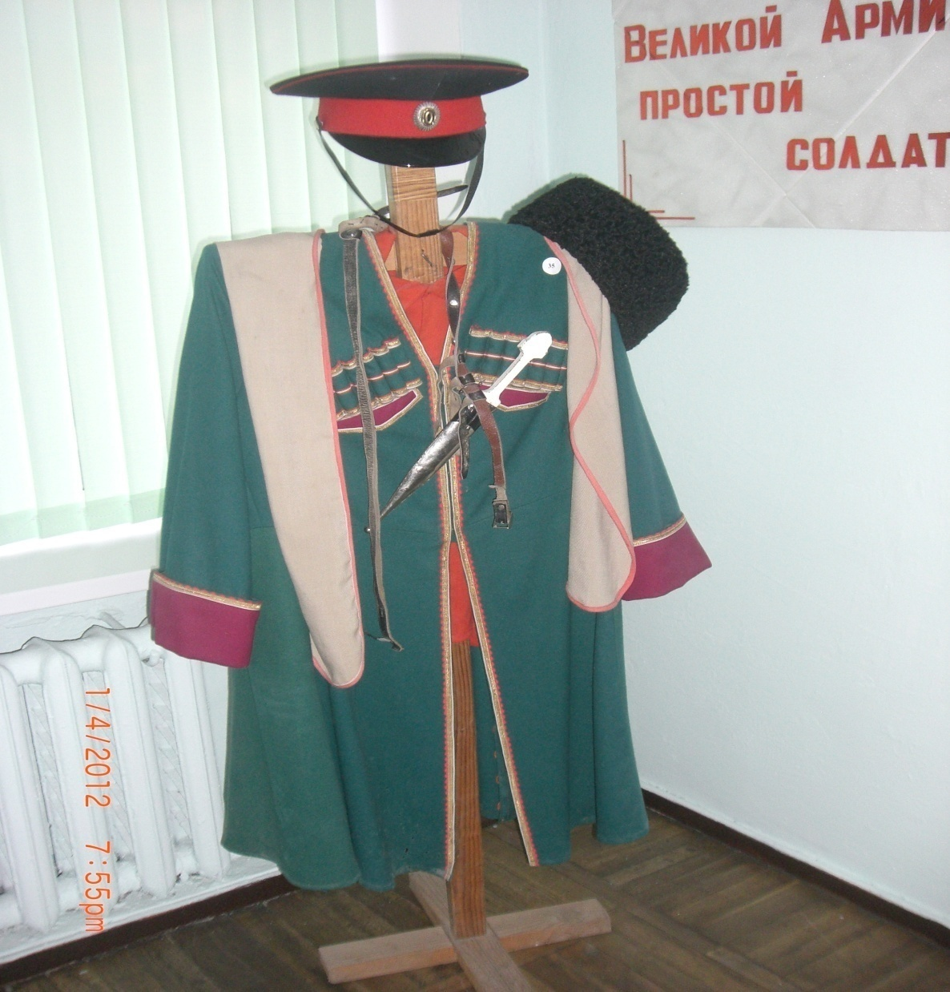
Выставка «Дорогами войны»
Гардероб – честь и гордость казака
Так же в музее хранится подлинный наряд кубанского казака. В 1936 г. приказом НКО СССР №67 для казачьих частей была установлена особая форма одежды:
Черкеска (верхняя одежда) для кубанских казаков шилась из темно-синего сукна.
Бешмет(однобортная рубаха с застежкой на металлические крючки и петли) изготовлялся из красного сатина, с отрезным лифом, стоячим воротником.
Кубанка(головной убор) изготовлялась из черной мерлушки с суконным красным верхом .
Башлык(накидка) изготовлялся из приборного красного сукна.

Slide 8
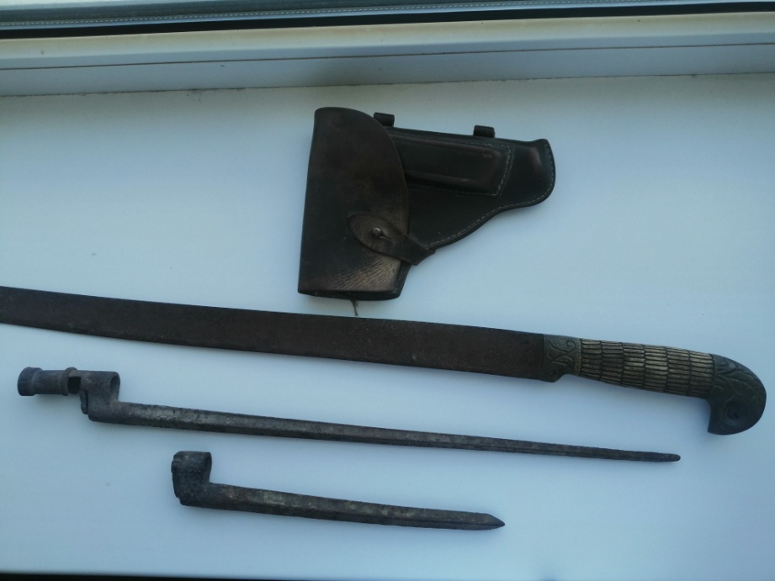
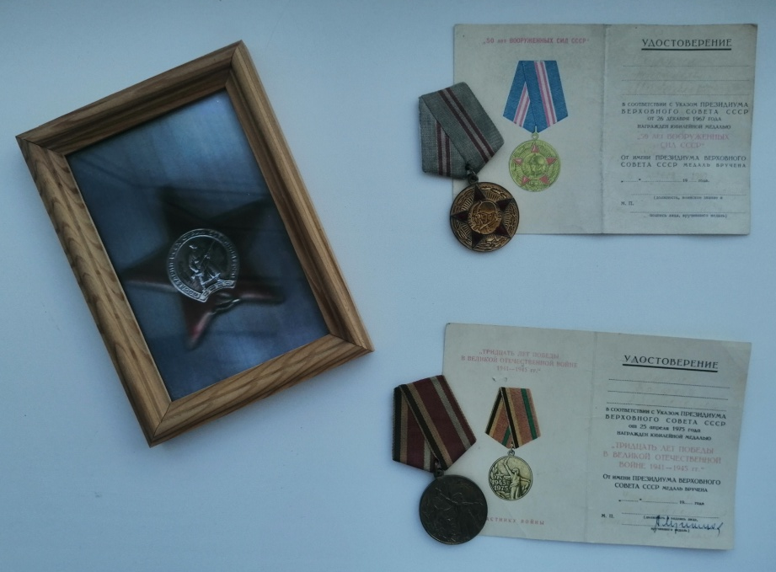
Выставка «Дорогами войны»
Благодаря жителям станицы Ольгинкой в нашем музее хранятся вооружения военных лет:
Пистолет;
Кинжал;
Шашка;
Штык-нож.
А боевые награды напоминают о нашей военной истории, о борьбе с врагами Отечества.

Slide 9
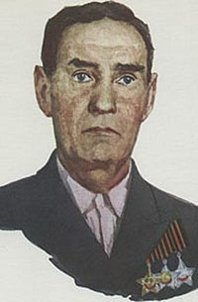
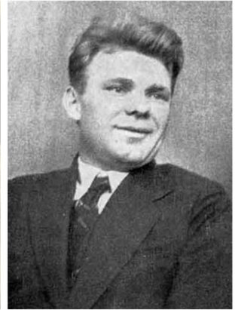
Выставка «Дорогами войны»
Особое внимание уделено историиям наших земляков:
Павел Дмитриевич Кича - кавалер трех орденов Славы .Во время Великой Отечественной войны он был разведчиком. Кича П.Д. участвовал в боях за освобождение Польши , закончил войну в Чехословакии.
Макар Никитович Мазай жил в ст. Ольгинской. В 20-летнем возрасте он стал рабочим на заводе «Ильича» в г. Мариуполе. Дважды устанавливал мировой рекорд по выплавке стали. Во время войны Мазай был расстрелян фашистами, так как отказался варить для них сталь.
Их имена носят улицы нашей станицы.

Slide 10
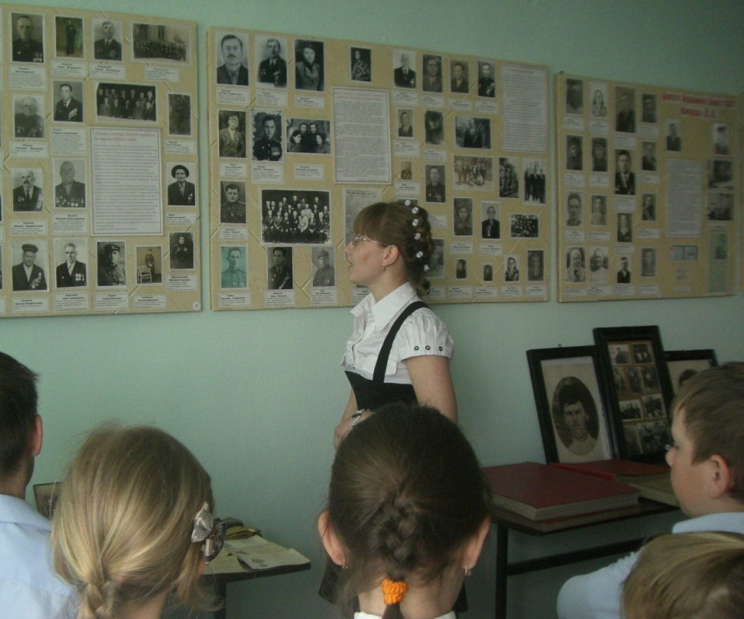
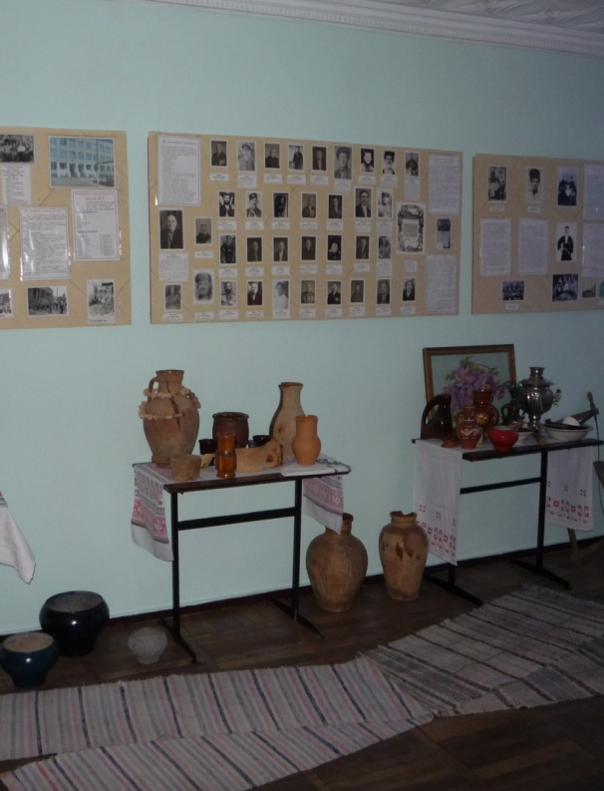
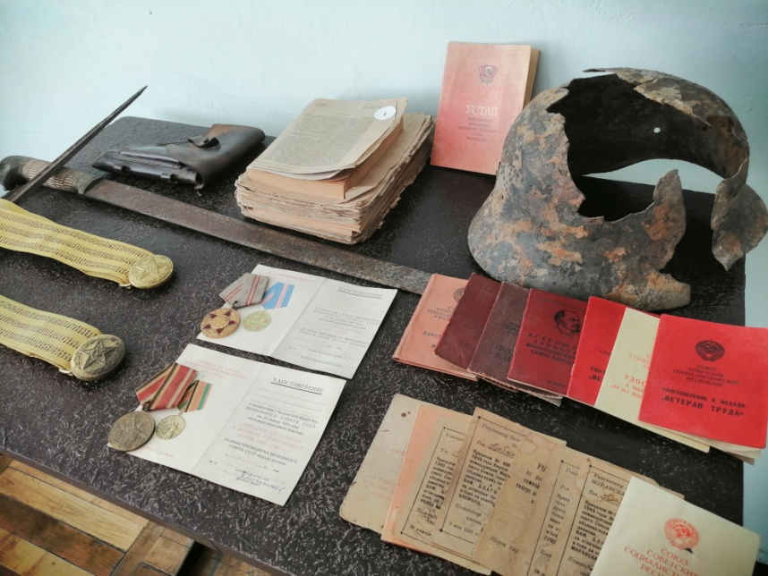
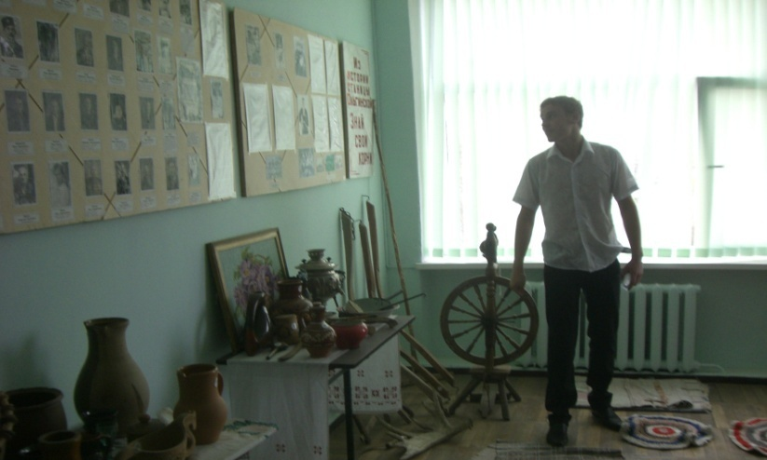
Выставка «Дорогами войны»
Наш музей стал центром самого пристального внимания всего педагогического коллектива и учащихся. Активная краеведческая работа детей способствует вовлечению в деятельность по сбору материала их родителей, дедушек, бабушек. Дети расспрашивают своих близких о событиях прошлых лет, узнают о реликвиях, хранимых в семьях, составляют генеалогическое древо своего рода. Все это способствует солидаризации детей и взрослых, межпоколенному сближению сельчан, укреплению отношений между семьей и школой. Мы прекрасно знаем, как важно приобщать поколения к культурным ценностям, традициям и обычаям, сохранять следы жизнедеятельности людей для будущих поколений. Именно для этой цели существует и живет наш музей.

